Slide 1

Trường Đại học Công nghệ Thông tin Đại học Quốc gia TP. Hồ Chí Minh
TƯ DUY TÍNH TOÁN TRONG KHDL · 2026
Hệ thống phân loại và gợi ý phỏng vấn IT dựa trên Knowledge Tracing
InternHub — KT Recommendation System
NHÓM THỰC HIỆN
Mai Dương Hải Đăng — 24520253
Tạ Gia Khiêm — 24520805
GIẢNG VIÊN HƯỚNG DẪN
Nguyễn Sỹ Huỳnh — 24520716
Nguyễn Ngọc Nam — 24521114
TS. Nguyễn Văn Kiệt
Notes:
Chào hội đồng. Giới thiệu đề tài, nhóm 4 thành viên và GVHD TS. Nguyễn Văn Kiệt.

Slide 2
BỐI CẢNH
02 / 20
Đặt vấn đề
Thị trường tuyển dụng IT cạnh tranh gay gắt, trong khi nền tảng hiện có (LeetCode, HackerRank, Pramp) tập trung vào thuật toán và thiếu nội dung cho DA / DS / DE.
>70%
ứng viên IT chưa chuẩn bị đủ kỹ năng khi phỏng vấn
HAI HẠN CHẾ CỐT LÕI
1
Thiếu cá nhân hóa theo năng lực — câu hỏi tĩnh, như nhau cho mọi người.
Nguồn: TopDev 2024
2
Không theo dõi quỹ đạo kiến thức của người học theo thời gian.
Notes:
Thị trường IT cạnh tranh, ứng viên thiếu chuẩn bị. Nền tảng hiện có nghiêng về thuật toán, thiếu nội dung DA/DS/DE và hai hạn chế cốt lõi.

Slide 3
ĐỊNH HƯỚNG
03 / 20
Mục tiêu nghiên cứu
01
Xây dựng bộ dữ liệu KT cho bài toán phỏng vấn IT (question bank + mô phỏng).
02
Huấn luyện & so sánh 3 họ mô hình KT : BKT, DKT, SAKT (+ biến thể quality label).
Xây engine gợi ý dựa trên KT — blend KT 70% + EMA 30%, CAT 2 giai đoạn.
Tích hợp thành ứng dụng web hoàn chỉnh: React + FastAPI + Streamlit, chấm điểm LLM.
03
04
Notes:
Bốn mục tiêu: xây dữ liệu KT, huấn luyện so sánh 3 họ mô hình, xây engine gợi ý, tích hợp ứng dụng web hoàn chỉnh.

Slide 4
GIỚI HẠN ĐỀ TÀI
04 / 20
Phạm vi
3
17
5
1.000
Vai trò
Knowledge Components
Loại câu hỏi
User mô phỏng
Data Analyst · Data Scientist · Data Engineer
DA 5 · DS 7 · DE 5
MC · TF · Fill · Theory · Coding
≈ 40.000 tương tác KT
NGOÀI PHẠM VI
Dữ liệu người dùng thật · A/B testing · Triển khai production scale.
Notes:
Ba vai trò, 17 KC, 5 loại câu hỏi, 1000 user mô phỏng và 40 nghìn tương tác. Nêu rõ phần ngoài phạm vi.

Slide 5
CƠ SỞ LÝ THUYẾT
05 / 20
Cơ sở lý thuyết: Knowledge Tracing
KT dự đoán xác suất trả lời đúng câu kế tiếp dựa trên lịch sử tương tác của người học.
BKT
DKT
SAKT
Bayesian Knowledge Tracing
Deep Knowledge Tracing
Self-Attentive KT
HMM 2 trạng thái mỗi KC, 4 tham số L0, T, S, G.
LSTM học biểu diễn ẩn của trạng thái kiến thức.
Self-attention , song song hóa, diễn giải qua attention.
Dễ diễn giải
Biểu diễn ẩn
Song song hóa
Notes:
Knowledge Tracing dự đoán xác suất trả lời đúng câu kế tiếp. Ba mô hình: BKT dễ diễn giải, DKT dùng LSTM, SAKT dùng self-attention.

Slide 6
CƠ SỞ LÝ THUYẾT
06 / 20
IRT & cơ chế cập nhật realtime
EMA — CHẠY NGAY TỪ CÂU ĐẦU
θ_{EMA} = 0.35 · s + 0.65 · θ_{EMA}
BLEND KT–EMA · KÍCH HOẠT KHI ≥ 3 TƯƠNG TÁC
θ = 0.7 · θ_{KT} + 0.3 · θ_{EMA}
IRT — 3PL
Mô phỏng hành vi người dùng: xác suất trả lời đúng phụ thuộc năng lực θ và độ khó b của câu hỏi.
Giải quyết cold-start và giữ ổn định dự đoán — hằng số đồng nhất giữa backend và frontend.
Notes:
IRT 3PL mô phỏng hành vi người dùng. EMA chạy ngay từ câu đầu. Blend KT-EMA kích hoạt khi đủ 3 tương tác, giải quyết cold-start.

Slide 7
XÂY DỰNG DỮ LIỆU
07 / 20
Pipeline xây dựng dữ liệu
→
→
BƯỚC 1
BƯỚC 2
BƯỚC 3
Question Bank
Virtual Users
Mô phỏng tương tác
Scrape nguồn công khai + sinh bằng LLM + kiểm soát chất lượng (QC).
1.000 user với skill vector Gaussian có tương quan giữa các KC.
IRT + power-based graded response + cập nhật skill sau mỗi câu.
Notes:
Ba bước: dựng question bank, sinh 1000 virtual users với skill vector Gaussian tương quan, mô phỏng tương tác bằng IRT và graded response.

Slide 8
XÂY DỰNG DỮ LIỆU
08 / 20
Xây dựng & kiểm định Question Bank
Thu thập
Obenner (DE), LearningZone (SQL), Youssef / Alexey (DS/DA) — có trích dẫn nguồn.
Sinh LLM đa mô hình
Gemini sinh câu → mô hình mạnh tạo đáp án + evaluation_points → judge chấm chất lượng.
1.578
Kiểm soát chất lượng
câu — snapshot huấn luyện KT
Kiểm schema → QC bằng RAG → human review → chuẩn hóa 82 skill_groups → 17 KC.
2.122
câu — bản triển khai ứng dụng
Notes:
Thu thập từ nguồn có trích dẫn, sinh LLM đa mô hình với judge chấm chất lượng, QC qua RAG và human review. Kết quả 1.578 câu train, 2.122 câu triển khai.

Slide 9
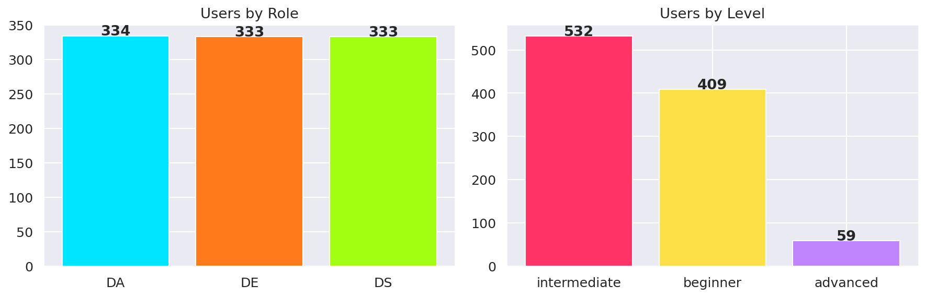
BỘ DỮ LIỆU MÔ PHỎNG
09 / 20
Thống kê bộ dữ liệu
Người dùng
1.000 (DA 334 / DS 333 / DE 333)
Câu hỏi (snapshot KT)
1.578
Knowledge Components
17
Tương tác
≈ 40.140 (TB 40,1/user)
Split train / val / test
700 / 150 / 150
Pass rate (Q ≥ 1)
82,5%
Tham số mô phỏng: noise 0.30 · η = 0.08 · γ = 0.002 · seed 42.
Notes:
Bảng thống kê bộ dữ liệu mô phỏng: 1000 user cân bằng 3 role, 1578 câu, 17 KC, 40 nghìn tương tác, pass rate 82,5%. Tham số mô phỏng seed 42.

Slide 10
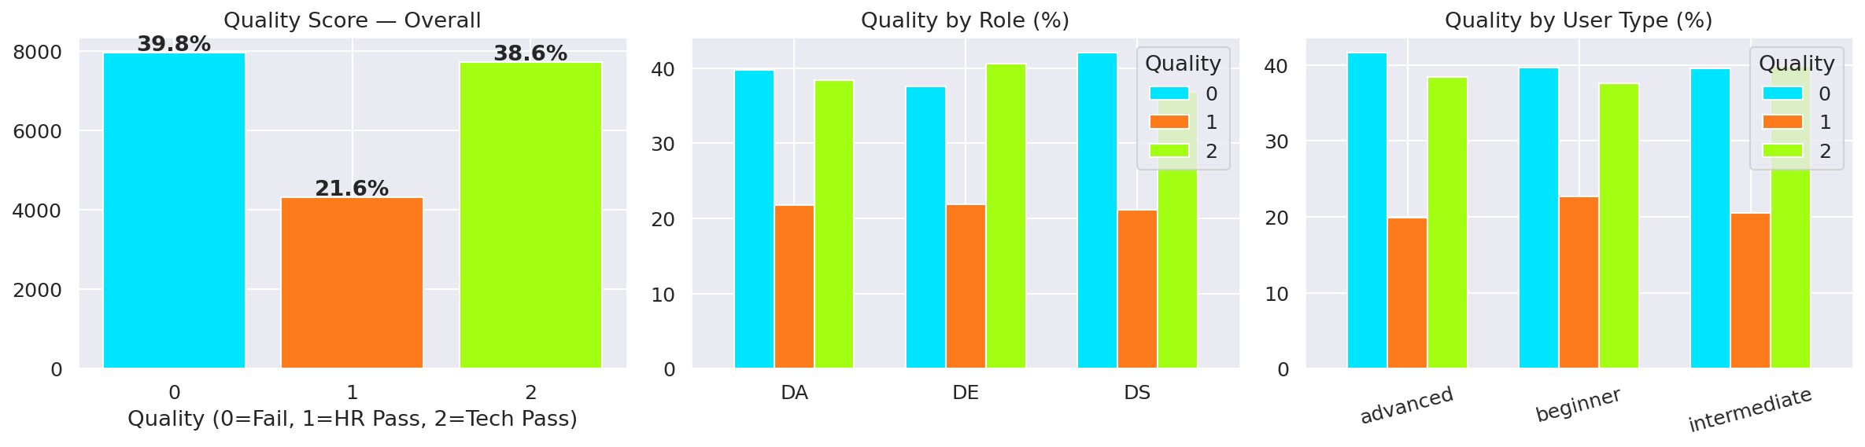
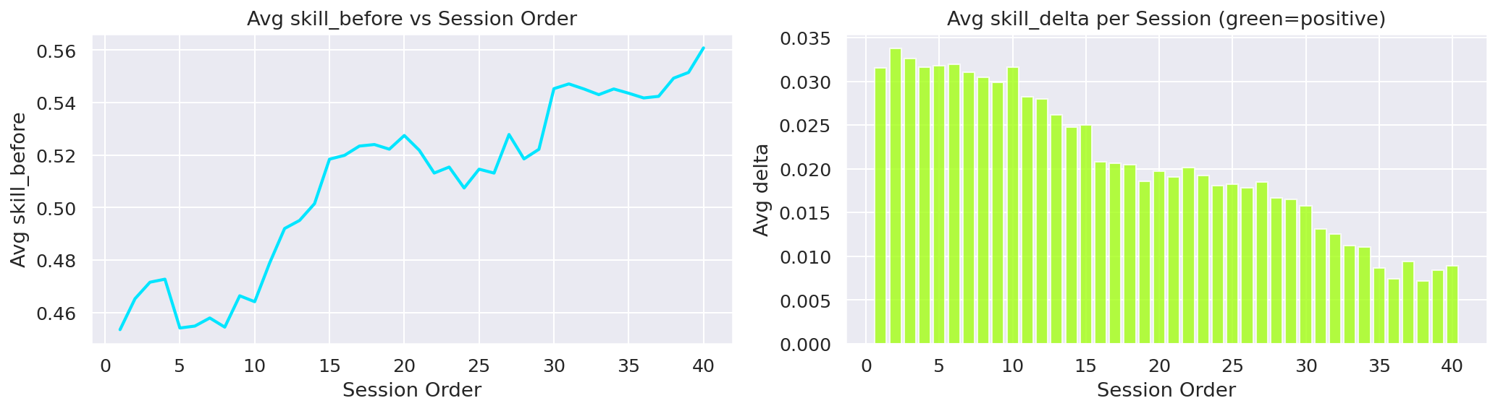
PHÂN TÍCH KHÁM PHÁ
10 / 20
EDA: phát hiện chính
Phân bố câu hỏi đều theo 3 role ; độ khó MEDIUM chiếm đa số.
Quality score: Q=2 ≈ 62% · Q=1 ≈ 20% · Q=0 ≈ 18% — nhất quán với IRT.
Learning curve tăng đơn điệu theo thứ tự câu → mô phỏng có động lực học hợp lý.
Confidence bias: r(self-rating, skill) ≈ 0.72 ; nhóm beginner overconfident.
Notes:
Phát hiện chính từ EDA: phân bố cân bằng, quality score nhất quán IRT, learning curve tăng đơn điệu chứng tỏ mô phỏng có động lực học, beginner overconfident.

Slide 11
THỰC NGHIỆM
11 / 20
Thiết kế thực nghiệm
Kaggle · GPU Tesla T4
PyTorch 2.6
seed 42
Độ đo: ROC-AUC · PR-AUC · PR-AUC Gain · RMSE · Accuracy
8 cấu hình ablation
Baseline
BKT
DKT-Binary
DKT-Quality★
SAKT-Binary
SAKT-Quality★
DKT-Deep
SAKT-Deep
LƯU Ý
Class imbalance 82,5% → ưu tiên PR-AUC Gain khi so sánh mô hình.
Notes:
Môi trường Kaggle GPU T4, PyTorch 2.6, seed 42. 8 cấu hình ablation, các độ đo ROC-AUC PR-AUC RMSE. Vì class imbalance 82,5% nên ưu tiên PR-AUC Gain.

Slide 12
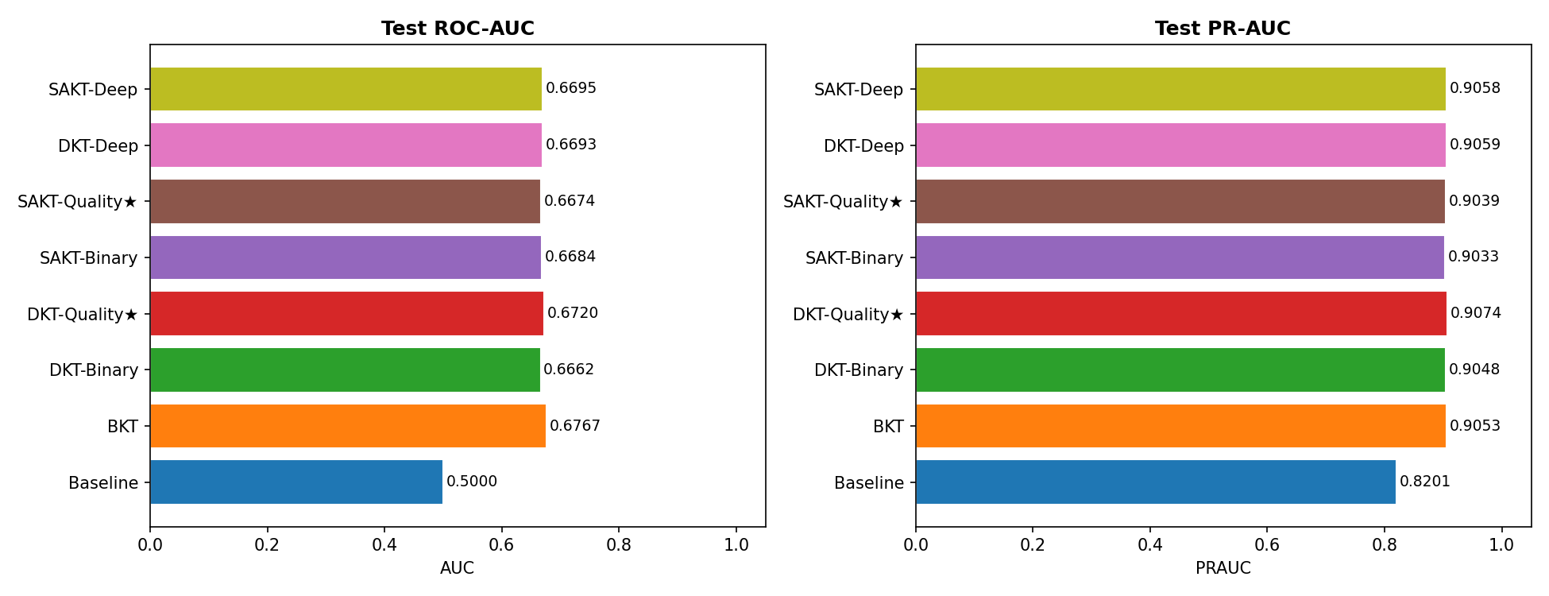
KẾT QUẢ · TẬP TEST
12 / 20
Kết quả ablation
Model
ROC-AUC
PR-AUC
RMSE
Time(s)
Baseline
0.500
0.820
0.384
0
BKT
0.677
0.905
0.374
61.9
DKT-Binary
0.666
0.905
0.375
30.8
DKT-Quality★
0.672
0.907
0.355
20.9
SAKT-Binary
0.668
0.903
0.373
11.3
SAKT-Quality★
0.667
0.904
0.356
12.0
DKT-Deep
0.669
0.906
0.375
116.4
SAKT-Deep
0.670
0.906
0.373
31.4
Đậm xanh = giá trị tốt nhất mỗi cột.
Notes:
Bảng kết quả test. Mọi mô hình KT vượt baseline. DKT-Quality có RMSE thấp nhất và PR-AUC cao nhất nhóm neural. BKT ROC cao nhất do simulation bias.

Slide 13
DIỄN GIẢI
13 / 20
Phân tích kết quả
Mọi mô hình KT vượt baseline
Quality label cải thiện DKT
ROC-AUC ≈ 0.68 vs 0.50 · PR-AUC Gain ≈ 0.085.
RMSE thấp nhất, PR-AUC cao nhất trong nhóm neural.
BKT cao nhất — do simulation bias
Deep model chưa hiệu quả
Dữ liệu IRT cùng dạng giả định BKT → không phản ánh dữ liệu thật .
Bottleneck là kích thước dữ liệu, không phải kiến trúc.
Notes:
Bốn nhận định: KT vượt baseline, quality label cải thiện DKT, BKT cao do simulation bias không phản ánh dữ liệu thật, deep model nghẽn vì dữ liệu nhỏ chứ không phải kiến trúc.

Slide 14
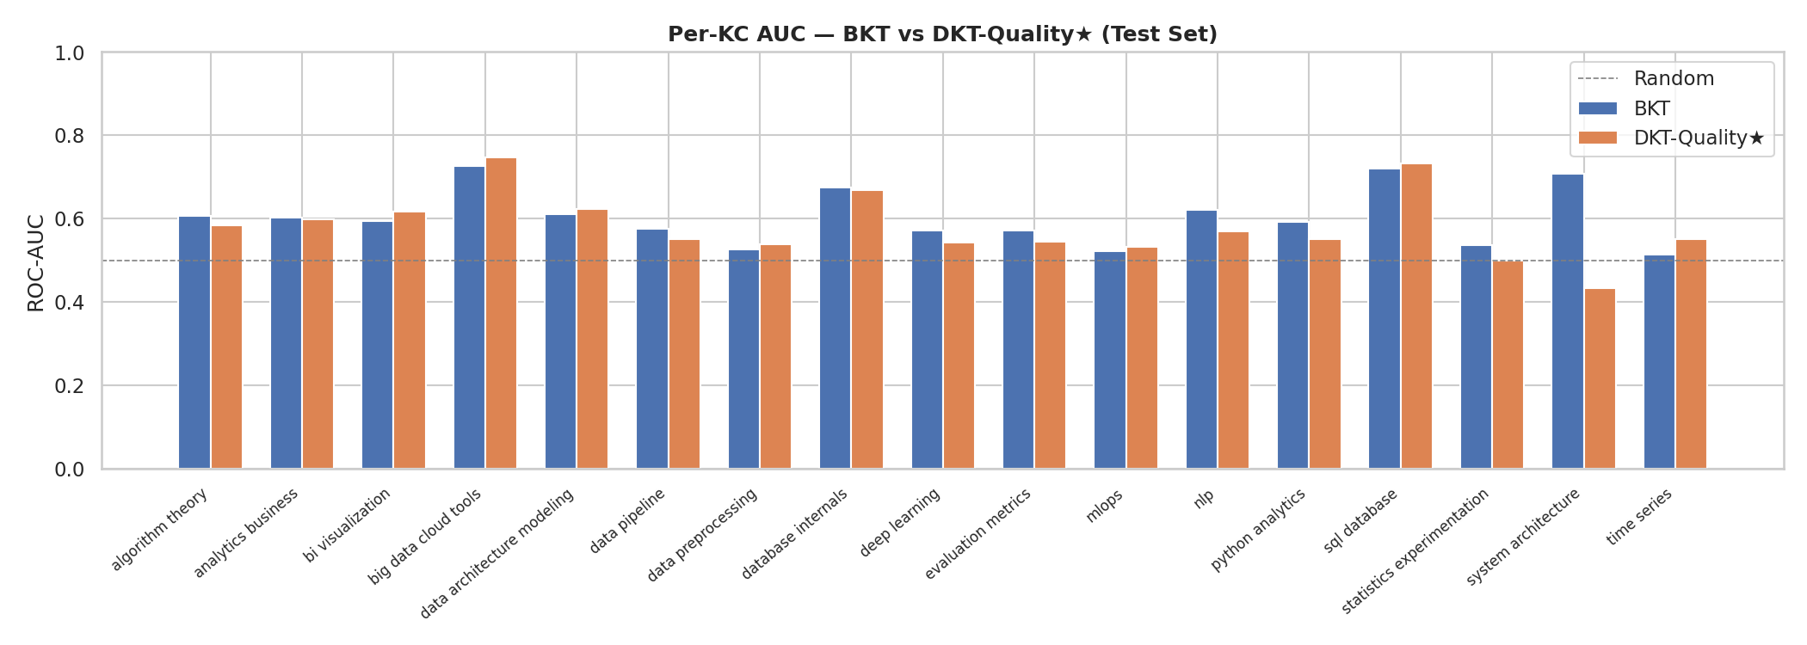
LỰA CHỌN TRIỂN KHAI
14 / 20
Chọn mô hình cho production
MÔ HÌNH CHÍNH
Per-KC AUC — BKT vs DKT-Quality★
DKT-Quality★
Output (B, T, 17) → dự đoán cả 17 KC trong 1 forward, phù hợp realtime.
PR-AUC & RMSE tốt nhất nhóm neural; train nhanh ≈ 21s.
SAKT-Binary — phương án online
Online update nhanh (≈ 11s) khi cần cập nhật liên tục.
Notes:
Chọn DKT-Quality làm mô hình chính: output B,T,17 dự đoán cả 17 KC trong 1 forward, PR-AUC và RMSE tốt nhất nhóm neural, train nhanh 21s. SAKT-Binary cho online update.

Slide 15
HỆ THỐNG
15 / 20
Kiến trúc hệ thống — 3 tầng
TẦNG PHỤC VỤ
FastAPI · 9 endpoint
Streamlit (host iframe)
React SPA
Serving Layer
↑↓
TẦNG KT / SCORING
kt_predictor (DKT-Quality)
recommender
competency_engine
Lõi xử lý
↑↓
TẦNG DỮ LIỆU
Question bank
Schema
Taxonomy 17 KC
Data Layer
Chuẩn hóa snake_case ↔ camelCase tại boundary backend / frontend.
Notes:
Kiến trúc 3 tầng: dữ liệu, KT/scoring, phục vụ. Chuẩn hóa snake_case và camelCase tại boundary giữa backend và frontend.

Slide 16
GỢI Ý & ĐỊNH TUYẾN
16 / 20
Engine gợi ý & MST
MST — 2 GIAI ĐOẠN
RECOMMENDER — ZPD
score = 0.65·weakness + 0.30·diff_fit + 0.05·coverage
STAGE 1
Định vị năng lực ban đầu
↓
0.40
0.70
WEAK
MID
STRONG
Ngưỡng KC yếu
Ngưỡng KC mạnh
↓
Cập nhật vector theo từng trục KC; điểm cuối dùng chung pipeline KT-EMA.
STAGE 2
Thích nghi — ưu tiên KC yếu
Notes:
Recommender theo ZPD với công thức score, ngưỡng KC yếu 0.40 mạnh 0.70. MST 2 giai đoạn: định vị rồi routing và thích nghi ưu tiên KC yếu.

Slide 17
ĐÁNH GIÁ CÂU TRẢ LỜI
17 / 20
Hệ thống chấm điểm
Câu khách quan
Câu tự luận / coding
Khi LLM lỗi
MC · TF · Fill
Theory · Coding
Dự phòng
Chấm tất định
Gemini 3.5 Flash
Local rubric
Không cần LLM, cho kết quả tức thì.
Chấm theo rubric + evaluation_points.
Eval_point đạt khi ≥ 50% từ khóa xuất hiện.
Lỗi LLM được trả kèm gemini_error để phục vụ chẩn đoán.
Notes:
Câu khách quan chấm tất định. Câu tự luận/coding dùng Gemini 3.5 Flash theo rubric. Fallback local rubric khi LLM lỗi, kèm gemini_error để chẩn đoán.

Slide 18
TRÌNH BÀY TRỰC TIẾP
18 / 20
Demo ứng dụng web
Onboarding
→
Diagnostic (MST)
→
Chấm điểm
→
Cập nhật vector
Dashboard
Radar current vs target + bảng Top Gaps.
KT Model
Pipeline EMA → DKT → Blend ; radar đồng bộ với Dashboard.
▶ Demo trực tiếp
ảnh chụp / video dự phòng
Notes:
Trình bày trực tiếp: onboarding chọn vai trò, diagnostic MST, chấm điểm, cập nhật vector. Dashboard radar current vs target và Top Gaps. KT Model đồng bộ radar. Có video và screenshot dự phòng.

Slide 19
ĐÁNH GIÁ TỔNG KẾT
19 / 20
Đóng góp & Hạn chế
ĐÓNG GÓP
HẠN CHẾ
1
Pipeline dữ liệu phỏng vấn IT tổng hợp.
Simulation bias (nặng nhất).
2
Biến thể DKT-Quality dùng quality label.
Thiếu dữ liệu người dùng thật.
3
Cơ chế blend KT-EMA cho realtime.
Sequence length giới hạn cap = 40.
4
Hệ thống end-to-end hoàn chỉnh.
Class imbalance 82,5%.
Nhóm advanced thấp — chỉ 5,9%.
Notes:
Bốn đóng góp chính và năm hạn chế, trong đó simulation bias là nặng nhất, cùng thiếu dữ liệu thật, cap sequence 40, class imbalance và nhóm advanced chỉ 5,9%.

Slide 20
TỔNG KẾT
20 / 20
Kết luận & Hướng phát triển
KẾT LUẬN
HƯỚNG PHÁT TRIỂN
KT mang lại giá trị thực so với baseline.
Dữ liệu thật + A/B test
Forgetting curve
AKT / SAINT
DKT-Quality phù hợp triển khai realtime.
Mở rộng question bank
Fine-tune grader
Deploy production
Blend KT-EMA xử lý hiệu quả cold-start.
Cảm ơn — Q&A
Notes:
KT mang lại giá trị thực, DKT-Quality phù hợp realtime, blend KT-EMA xử lý cold-start. Hướng phát triển: dữ liệu thật + A/B test, forgetting curve, AKT/SAINT, mở rộng question bank, deploy production. Cảm ơn và mời Q&A.

